Slide 1
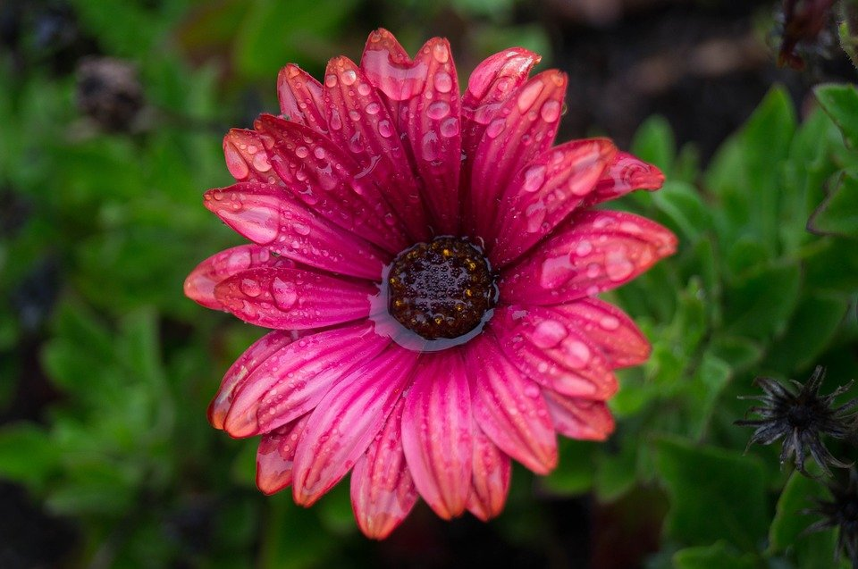
Dzień Nauczyciela
14.10.2021r.

Slide 3
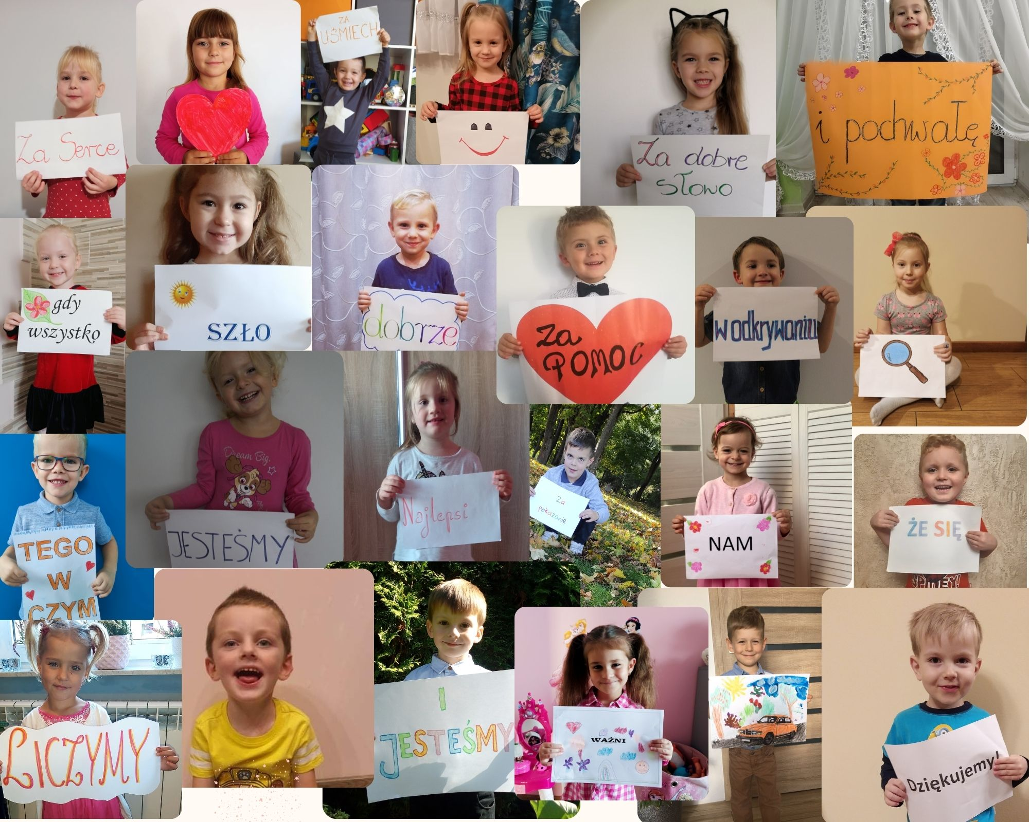

Slide 4
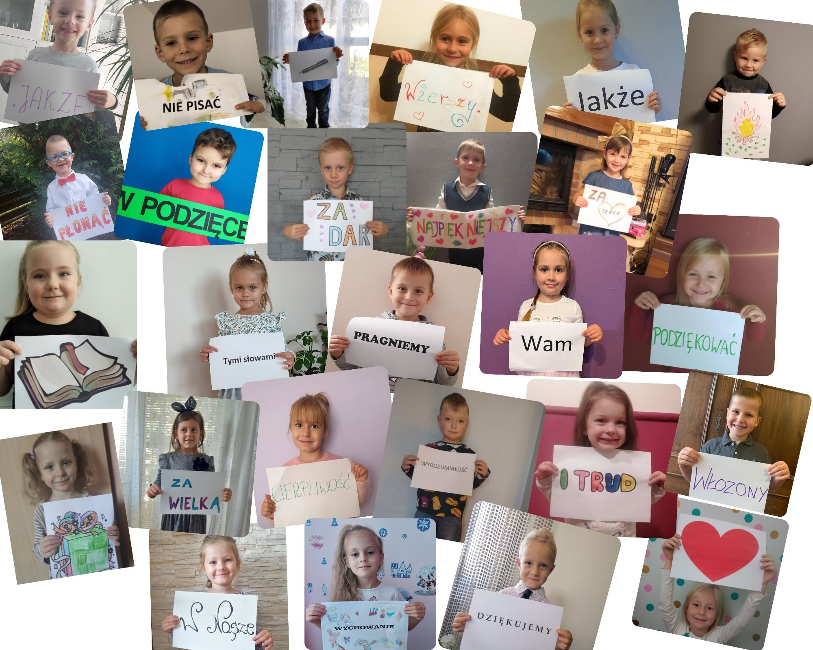

Slide 5
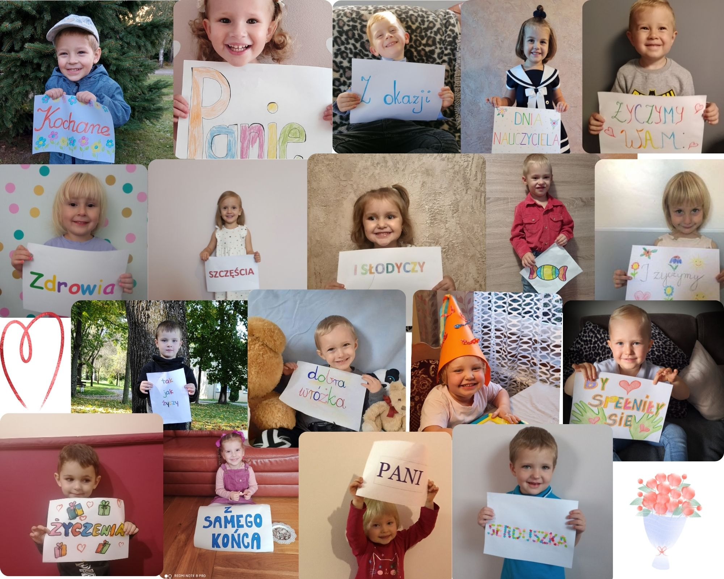

Slide 6
DZIĘKUJEMY ZA WASZE SERCA!

Slide 7
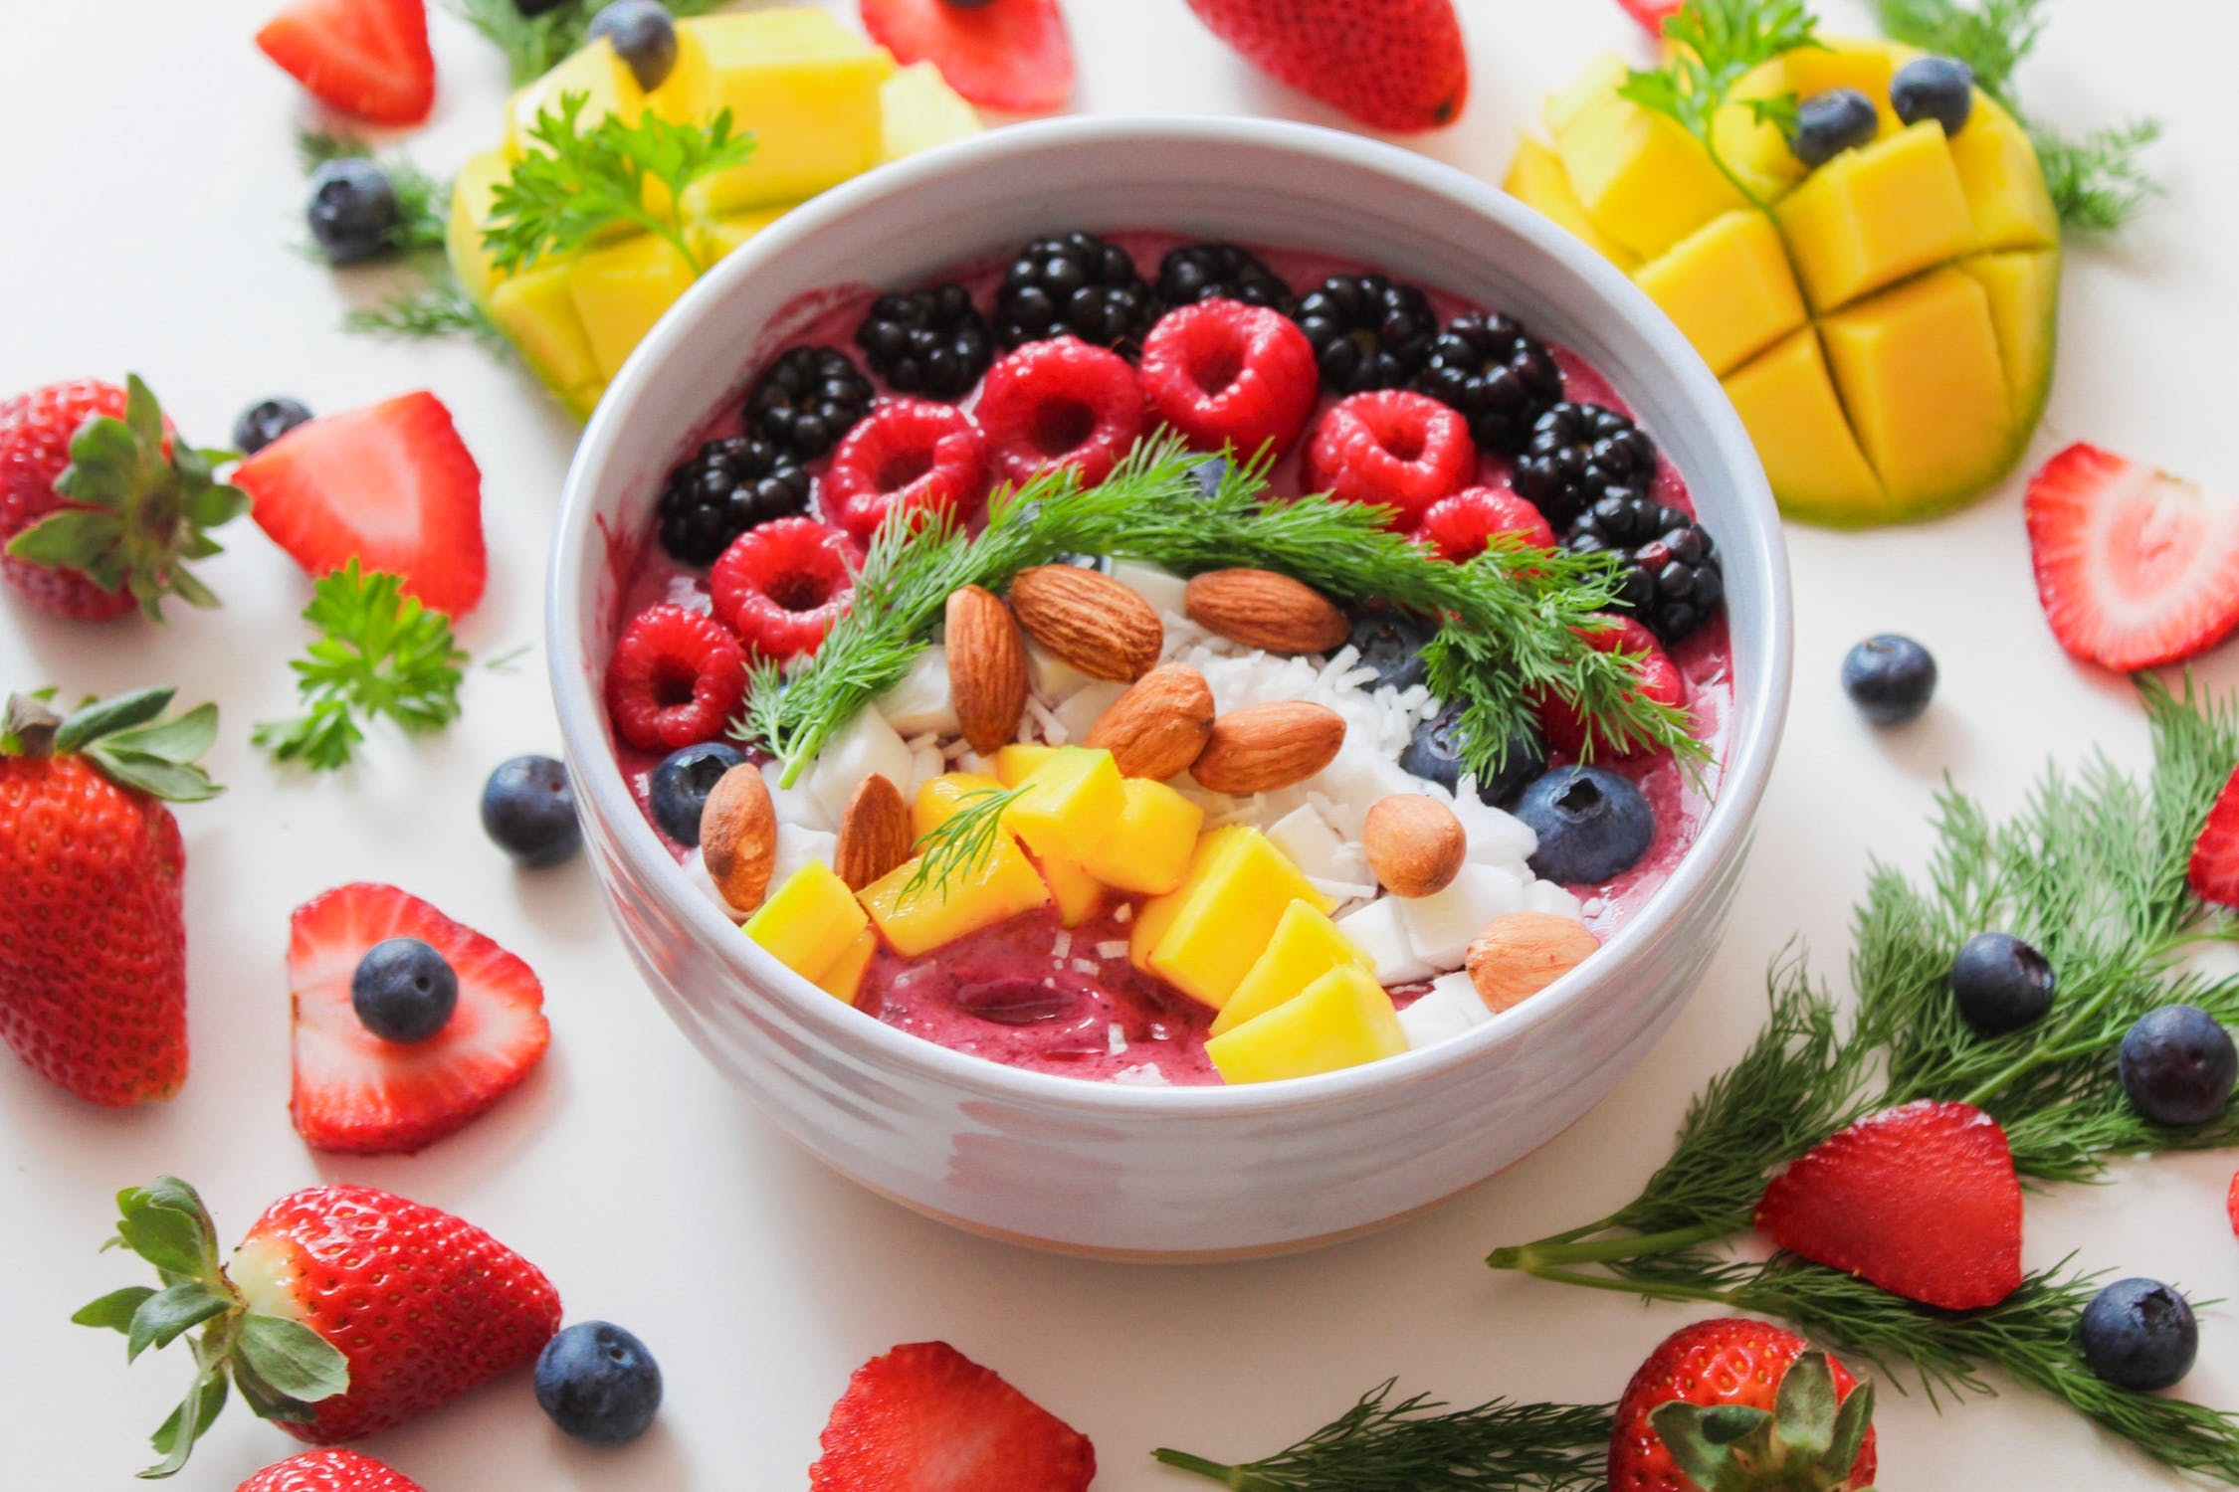
I dziękujemy za pyszne śniadania i obiadki

Slide 8
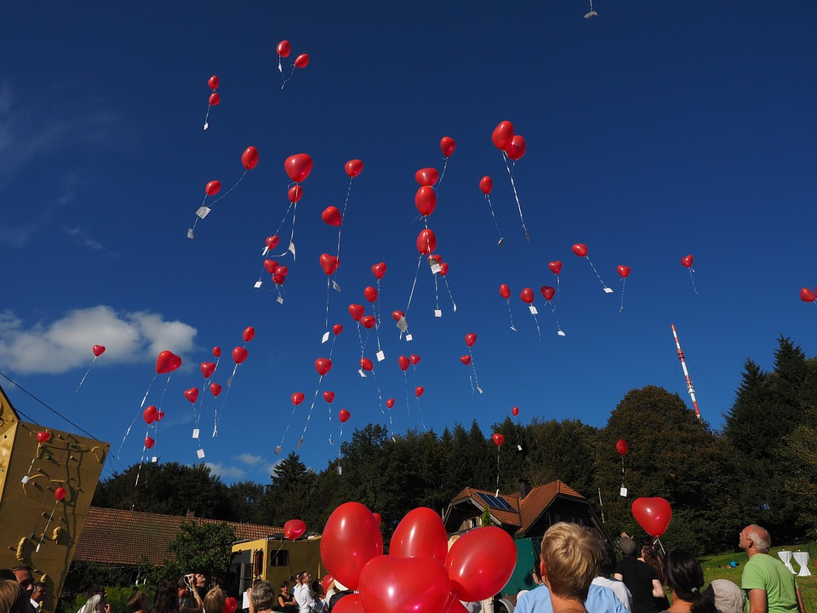
W TYM WYJĄTKOWYM DNIU
NAJSERDECZNIEJSZE ŻYCZENIA SKŁADAJĄ PRZEDSZKOLAKI
Z GRUPY SŁONECZEK, SMERFÓW I TYGRYSÓW.

